Slide 1
КВИЗ "Знай. Смотри. Читай"
Продолжение
2022
Создано с умом!

Slide 2
4 РАУНД
1 часть

Slide 3
Советское
кино

Slide 4
Напиши название фильма
10 вопросов
30 секунд

Slide 5
26
01
27
28
29
30
25
00
24
23
22
21
16
17
18
19
20
15
14
13
12
11
06
07
08
09
10
05
04
03
02
01

Slide 6
26
01
27
28
29
30
25
00
24
23
22
21
16
17
18
19
20
15
14
13
12
11
06
07
08
09
10
05
04
03
02
01

Slide 7
26
01
27
28
29
30
25
00
24
23
22
21
16
17
18
19
20
15
14
13
12
11
06
07
08
09
10
05
04
03
02
01

Slide 8
26
01
27
28
29
30
25
00
24
23
22
21
16
17
18
19
20
15
14
13
12
11
06
07
08
09
10
05
04
03
02
01

Slide 9
26
01
27
28
29
30
25
00
24
23
22
21
16
17
18
19
20
15
14
13
12
11
06
07
08
09
10
05
04
03
02
01

Slide 10
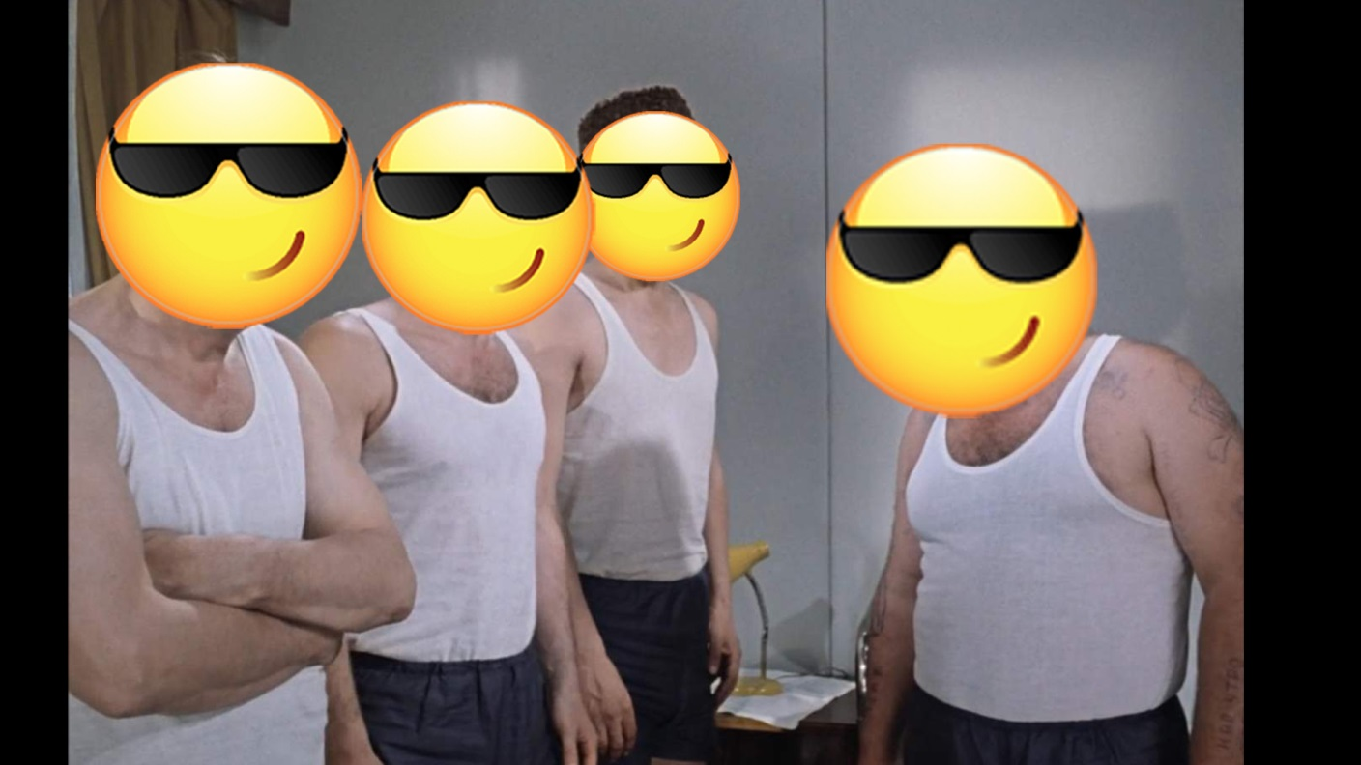
26
01
27
28
29
30
25
00
24
23
22
21
16
17
18
19
20
15
14
13
12
11
06
07
08
09
10
05
04
03
02
01

Slide 11
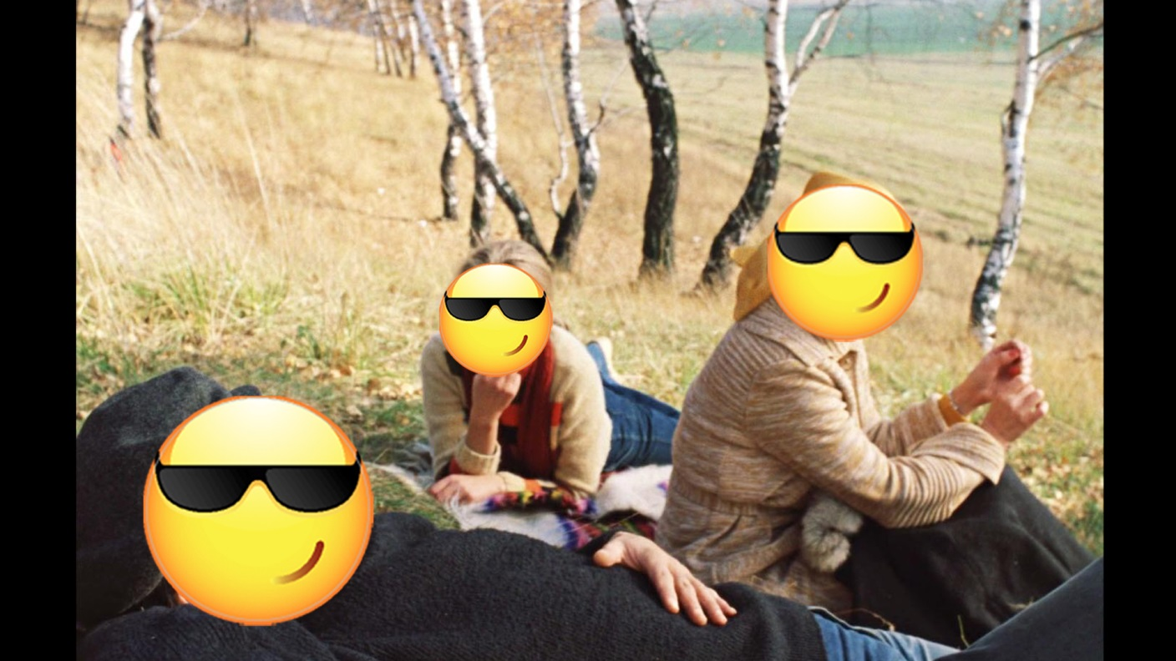
26
01
27
28
29
30
25
00
24
23
22
21
16
17
18
19
20
15
14
13
12
11
06
07
08
09
10
05
04
03
02
01

Slide 12
26
01
27
28
29
30
25
00
24
23
22
21
16
17
18
19
20
15
14
13
12
11
06
07
08
09
10
05
04
03
02
01

Slide 13
26
01
27
28
29
30
25
00
24
23
22
21
16
17
18
19
20
15
14
13
12
11
06
07
08
09
10
05
04
03
02
01

Slide 14
26
01
27
28
29
30
25
00
24
23
22
21
16
17
18
19
20
15
14
13
12
11
06
07
08
09
10
05
04
03
02
01

Slide 15
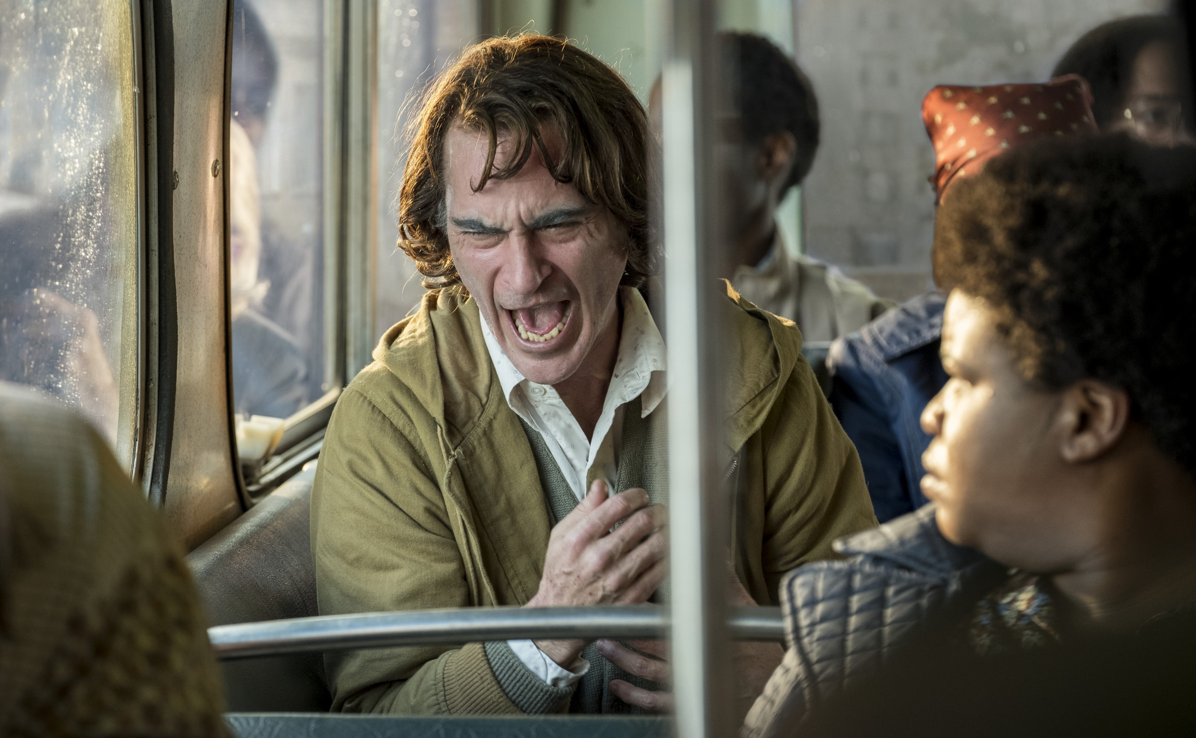
СДАЁМ
бланки!

Slide 16
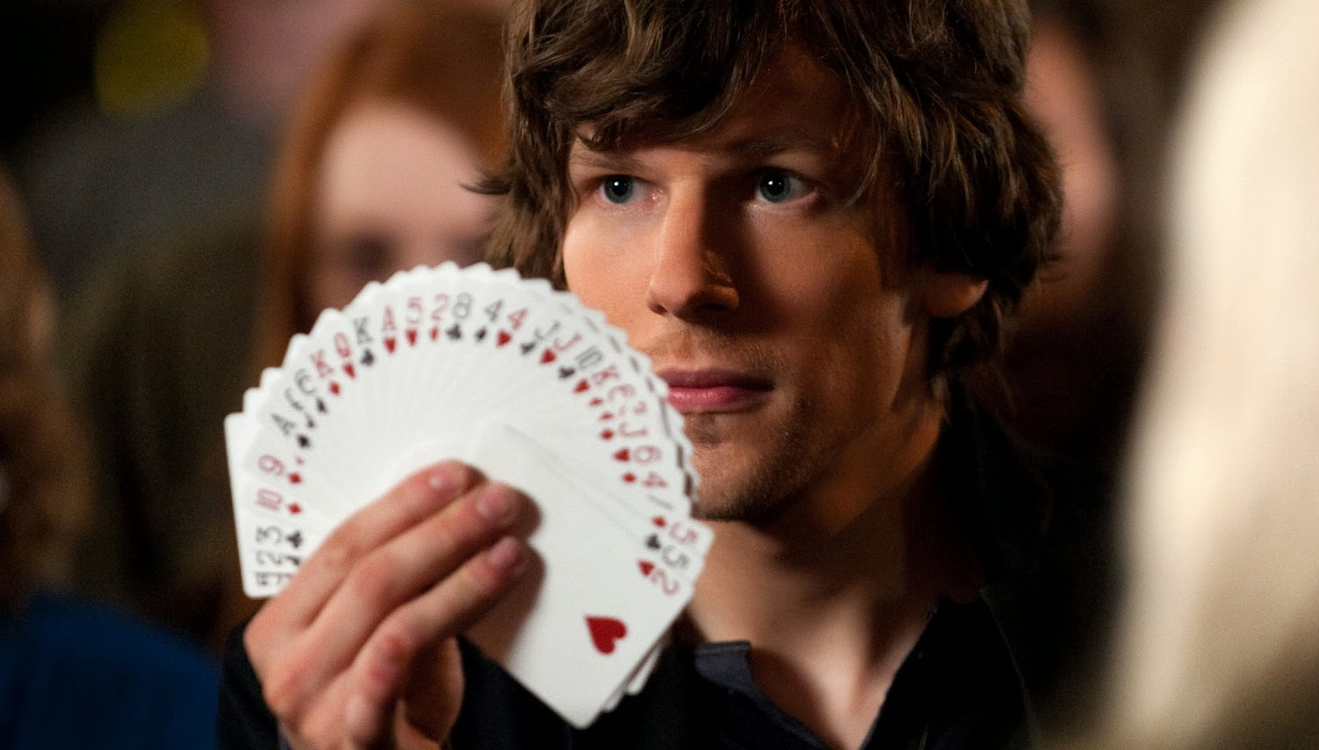
от
ве
ты

Slide 17
01

Slide 18
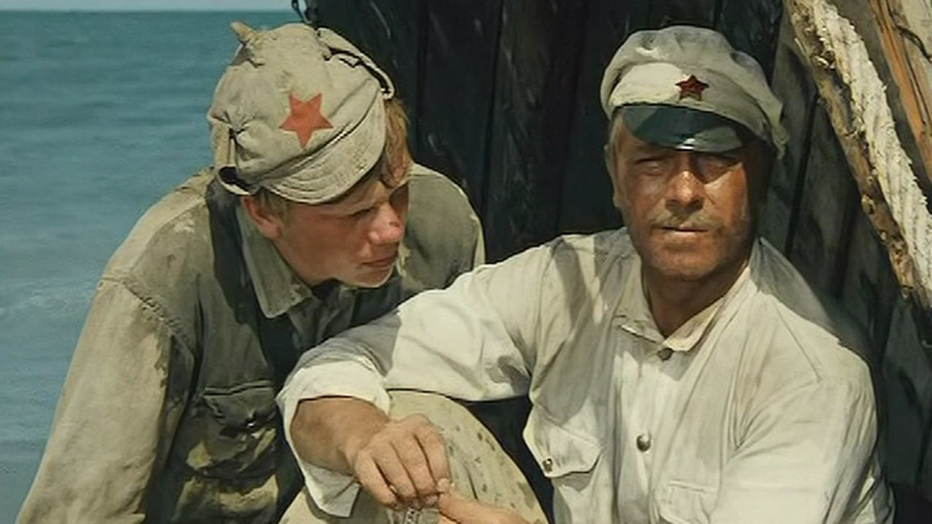
01
Белое солнце пустыни

Slide 19
01

Slide 20
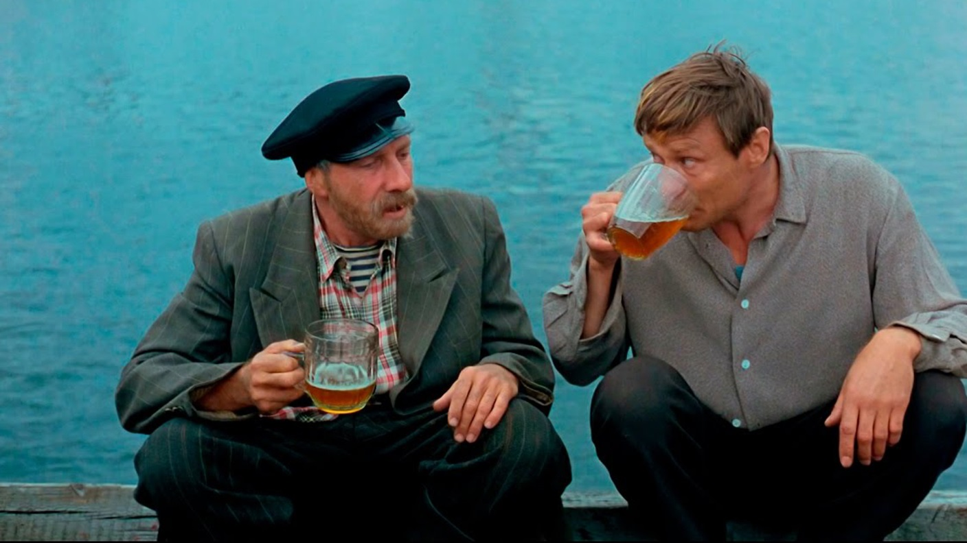
01
Любовь и голуби

Slide 21
01

Slide 22
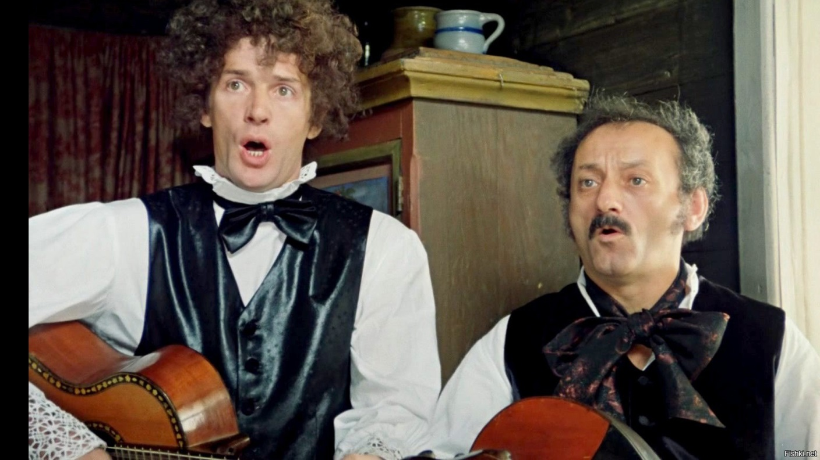
01
Формула любви

Slide 23
01

Slide 24
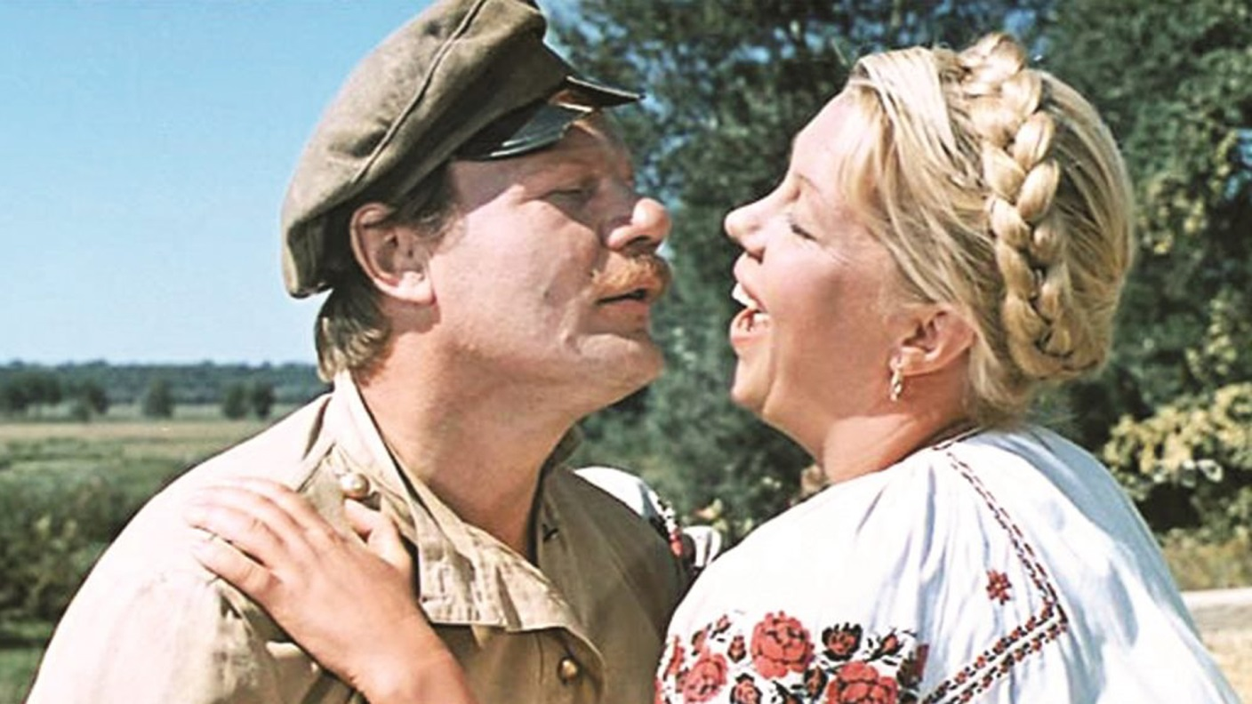
01
Свадьба в Малиновке

Slide 25
01

Slide 26
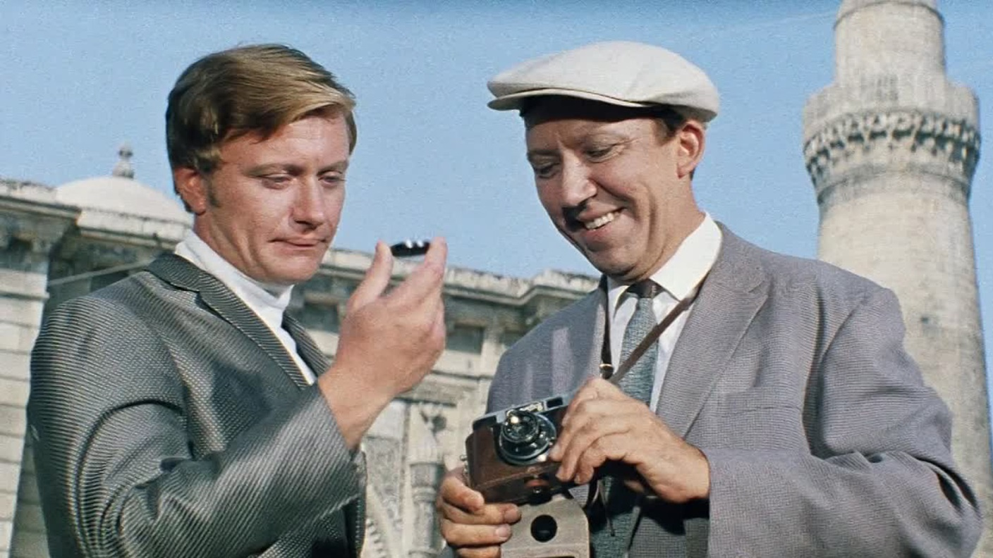
01
Бриллиантовая рука

Slide 27
01

Slide 28
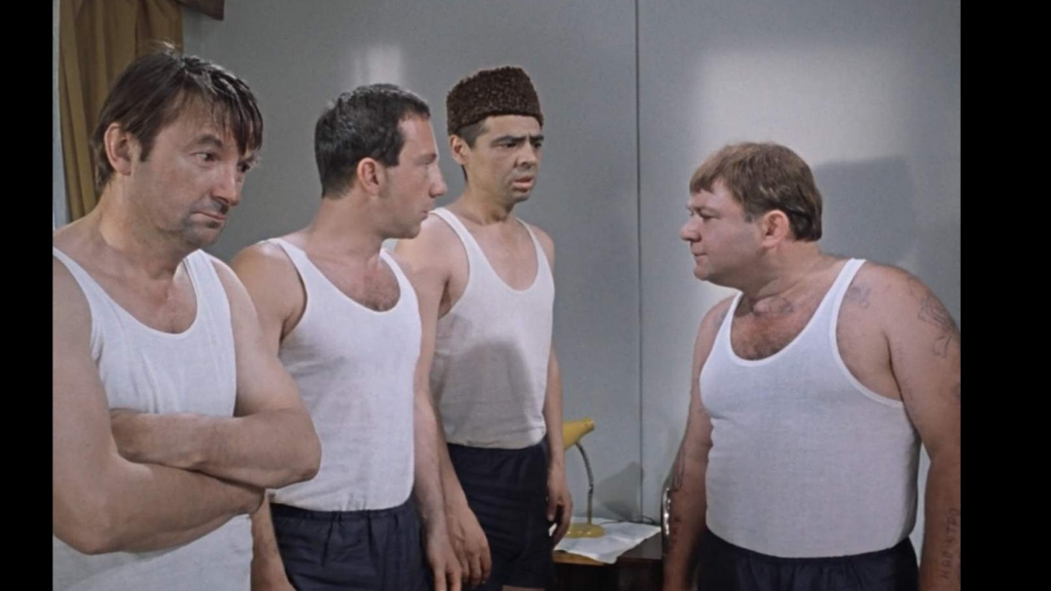
01
Джентльмены удачи

Slide 29
01

Slide 30
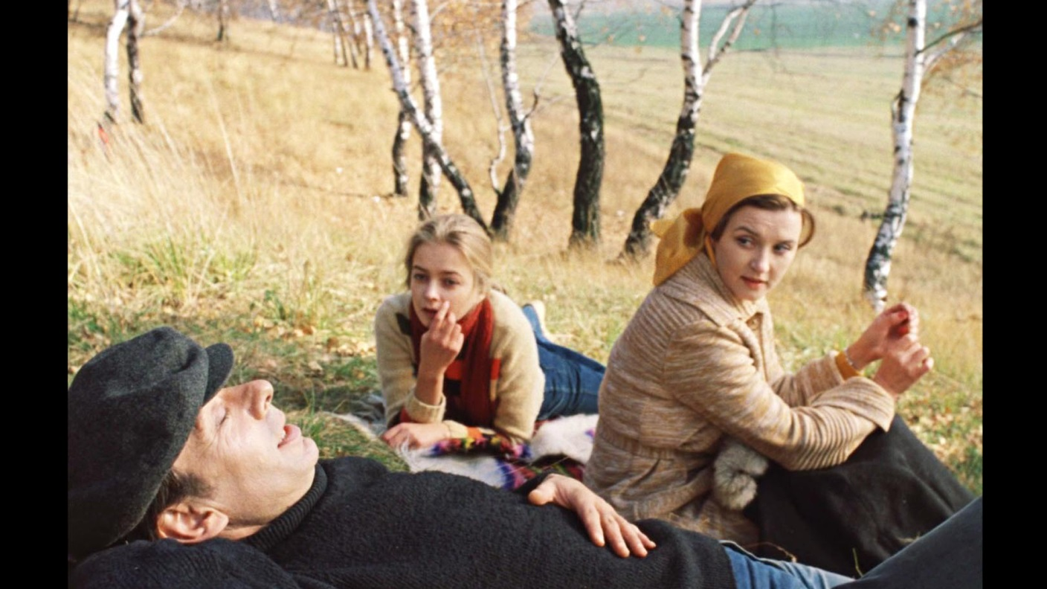
01
Москва слезам не верит

Slide 31
01

Slide 32
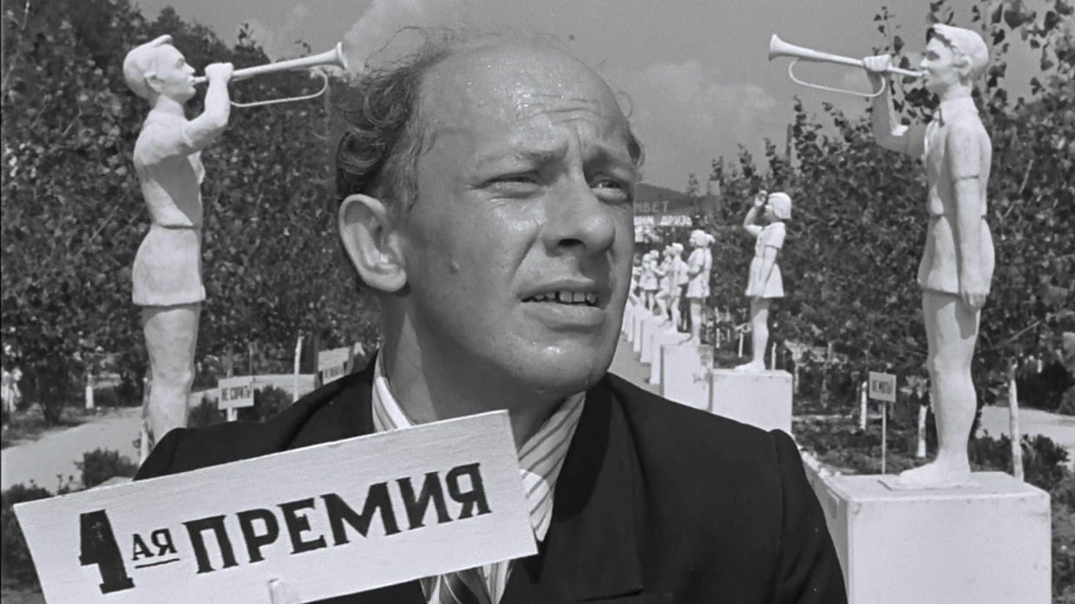
01
Добро пожаловать или посторонним вход воспрещён

Slide 33
01

Slide 34
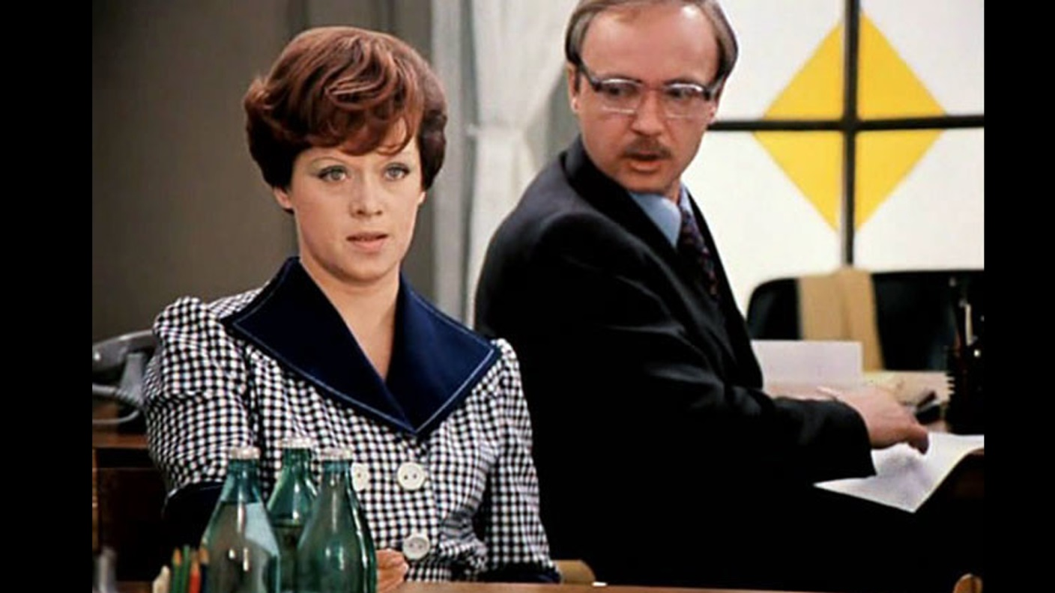
01
Служебный роман

Slide 35
01

Slide 36
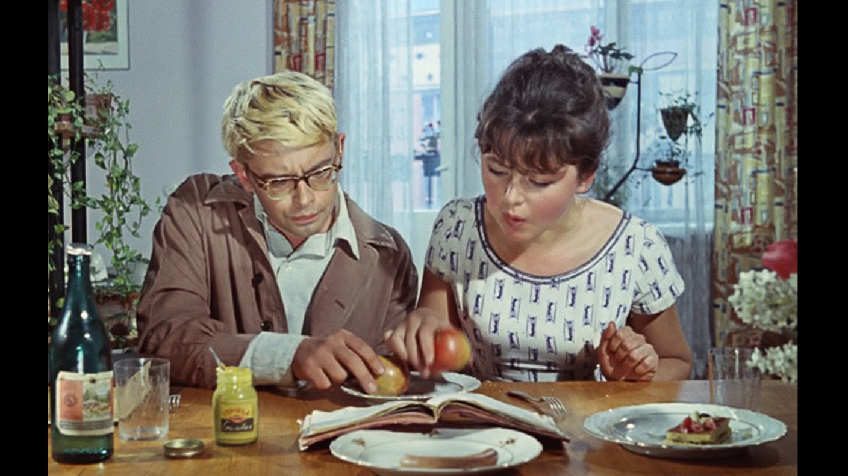
01
Операция «Ы» и другие приключения Шурика

Slide 37
4 РАУНД
2 часть

Slide 38
Перевёртыши:
7 названий фильмов (наоборот)
30 секунд на ответ
Включайте ВООБРАЖЕНИЕ)

Slide 39
26
03
27
28
29
30
25
00
24
23
22
21
16
17
18
19
20
15
14
13
12
11
06
07
08
09
10
05
04
03
02
01
Ася Андреевна
осталась на
прежней должности
07

Slide 40
26
03
27
28
29
30
25
00
24
23
22
21
16
17
18
19
20
15
14
13
12
11
06
07
08
09
10
05
04
03
02
01
На танцы едет
не только
молодёжь
06

Slide 41
26
03
27
28
29
30
25
00
24
23
22
21
16
17
18
19
20
15
14
13
12
11
06
07
08
09
10
05
04
03
02
01
Человеческий
мозг
05

Slide 42
26
03
27
28
29
30
25
00
24
23
22
21
16
17
18
19
20
15
14
13
12
11
06
07
08
09
10
05
04
03
02
01
Не бойся
трамвая
04

Slide 43
26
03
27
28
29
30
25
00
24
23
22
21
16
17
18
19
20
15
14
13
12
11
06
07
08
09
10
05
04
03
02
01
Однотонное
домоседство
03

Slide 44
26
03
27
28
29
30
25
00
24
23
22
21
16
17
18
19
20
15
14
13
12
11
06
07
08
09
10
05
04
03
02
01
Будничный
день
02

Slide 45
26
03
27
28
29
30
25
00
24
23
22
21
16
17
18
19
20
15
14
13
12
11
06
07
08
09
10
05
04
03
02
01
Добрая
частушка
01

Slide 46
СДАЁМ
бланки!

Slide 47
от
ве
ты

Slide 48
03
Ася Андреевна
осталась на
Прежней должности
07
Иван Васильевич меняет профессию

Slide 49
03
На танцы едет
не только
молодёжь
06
В бой идут одни «старики»

Slide 50
03
Человеческий
мозг
05
06
Собачье сердце

Slide 51
03
Не бойся
трамвая
04
Берегись автомобиля

Slide 52
03
Однотонное
домоседство
03
Полосатый рейс

Slide 53
03
Будничный
день
02
Карнавальная ночь

Slide 54
03
Добрая
частушка
01
Жестокий романс

Slide 55
4 РАУНД
3 часть

Slide 56
Шифровка
8 шифров-картинок
30 секунд на ответ
Последний РАУНД, соберитесь)

Slide 57
26
06
27
28
29
30
25
00
24
23
22
21
16
17
18
19
20
15
14
13
12
11
06
07
08
09
10
05
04
03
02
01
08

Slide 58
26
06
27
28
29
30
25
00
24
23
22
21
16
17
18
19
20
15
14
13
12
11
06
07
08
09
10
05
04
03
02
01
07

Slide 59
26
06
27
28
29
30
25
00
24
23
22
21
16
17
18
19
20
15
14
13
12
11
06
07
08
09
10
05
04
03
02
01
06

Slide 60
26
06
27
28
29
30
25
00
24
23
22
21
16
17
18
19
20
15
14
13
12
11
06
07
08
09
10
05
04
03
02
01
05

Slide 61
26
06
27
28
29
30
25
00
24
23
22
21
16
17
18
19
20
15
14
13
12
11
06
07
08
09
10
05
04
03
02
01
04

Slide 62
26
06
27
28
29
30
25
00
24
23
22
21
16
17
18
19
20
15
14
13
12
11
06
07
08
09
10
05
04
03
02
01
03

Slide 63
26
06
27
28
29
30
25
00
24
23
22
21
16
17
18
19
20
15
14
13
12
11
06
07
08
09
10
05
04
03
02
01
02

Slide 64
26
06
27
28
29
30
25
00
24
23
22
21
16
17
18
19
20
15
14
13
12
11
06
07
08
09
10
05
04
03
02
01
01

Slide 65
СДАЁМ
бланки!

Slide 66
от
ве
ты

Slide 67
06
08
Служебный роман

Slide 68
06
07
Операция и другие приключения Шурика

Slide 69
06
06
А зори здесь тихие

Slide 70
06
05
Небесный тихоход

Slide 71
06
04
Афоня

Slide 72
06
03
Мимино

Slide 73
06
02
Вокзал для двоих

Slide 74
06
01
Москва слезам не верит

Slide 75
ЭТО КОНЕЕЕЦ!
ЖДЕМ ИТОГИ
ВСЕ
КРАСАВЧИКИ!

